Slide 1
第11章 Android数据存储技术
俞成海

Slide 2
教学任务与目标
教学任务
  1.SharedPreferences存储技术
  2.Internal Storage内部存储技术
  3.External Storage外部存储技术
  4.SQLite Database数据库
教学重点
  SharedPreferences、SQLite Database数据库

Slide 3
SharedPreferences存储技术

Slide 4
Shared Preferences
SharedPreferences是用来存储一些Key/Value类似的成对的基本数据类型
它只能存储基本数据类型，也即int, long, boolean, String, float
最适合SharedPreferences的地方就是保存配置信息
存放位置：“/data/data/[包名]/shared_prefs/[文件名].xml"

Slide 5
SharedPreferences的四种操作模式:
Context.MODE_PRIVATE：为默认操作模式,代表该文件是私有数据,只能被应用本身访问,在该模式下,写入的内容会覆盖原文件的内容
Context.MODE_APPEND：模式会检查文件是否存在,存在就往文件追加内容,否则就创建新文件
MODE_WORLD_READABLE：表示当前文件可以被其他应用读取
MODE_WORLD_WRITEABLE：表示当前文件可以被其他应用写入

Slide 6
public class SharePreferenceUtil{
//取出whichSp中field字段对应的string类型的值
public static String getSharePreStr(
Context mContext,String whichSp,String field){
SharedPreferences sp=(SharedPreferences) mContext.getSharedPreferences(whichSp, Context.MODE_PRIVATE);
String s=sp.getString(field,"");//如果该字段没对应值，则取出字符串0
return s;
}

Slide 7
//取出whichSp中field字段对应的int类型的值
public static int getSharePreInt(Context mContext,String whichSp,String field){
SharedPreferences sp=(SharedPreferences) mContext.getSharedPreferences(whichSp, 0);
int i=sp.getInt(field,0);//如果该字段没对应值，则取出0
return i;
}
//保存string类型的value到whichSp中的field字段
public static void putSharePre(Context mContext,String whichSp,String field,String value){
SharedPreferences sp=(SharedPreferences) mContext.getSharedPreferences(whichSp, 0);
sp.edit().putString(field, value).commit();
}

Slide 8
//保存int类型的value到whichSp中的field字段
public static void putSharePre(Context mContext,String whichSp,String field,int value){
SharedPreferences sp=(SharedPreferences) mContext.getSharedPreferences(whichSp, 0);
sp.edit().putInt(field, value).commit();
}
}

Slide 9
Internal Storage内部存储技术

Slide 10
Internal Storage内部存储技术
所谓的内部存储与外部存储，是指是否是手机内置。手机内置的存储空间，称为内部存储，内部存储空间十分有限，因而显得可贵，所以我们要尽可能避免使用；上面所谈到的Shared Preferences和下面要谈到的SQLite数据库也都是存储在内部存储空间上的。
存放位置：应用程序和用户来讲就是“/data/data"目录

Slide 11
使用内部存储主要有二个方式，一个是文件操作，一个是文件夹操作。无论哪种方式，Context中都提供了相应的函数来支持，使用Context不但操作简单方便，最重要的是Context会帮助我们管理这些文件，也可以方便帮助我们控制文件的访问权限。
用来保存比较重要的数据，比如用户信息资料，口令密码等不需要与其他应用程序共享的数据。

Slide 12
a. 创建一个文件，并打开成一个文件输出流，需要提供一个String，作为文件名
  FileOutputStream output = Context.openOutputFile(filename， Context.MODE_PRIVATE);
  output.write(data）；// use output to write whatever you like
  output.close();
b. 同样，想打开一个文件作为输入的话，也是只需要提供文件名
  FileInputStream input = Context.openInputFile(filename);
  input.read();
  input.close();

Slide 13
c. 列出所有的已创建的文件
  String[] files = Context.fileList();
  for (String file : files) ｛
  Log.e(TAG, "file is " + file);
  }
d. 删除文件，能创建就要能够删除，当然也会提供了删除文件的接口，它也非常简单，只需要提供文件名
  if (Context.deleteFile(filename)) {
  Log.e(TAG, "delete file " + filename + " sucessfully“);
  } else {
  Log.e(TAG, "failed to delete file " + filename);
  }

Slide 14
e. 获取文件已创建文件的路径，它返回一个文件对象用于操作路径
  File fileDir = Context.getFileDir();
  fileDir.getAbsolutePath();
f. 创建一个目录，需要传入目录名称，它返回 一个文件对象用到操作路径
  File workDir = Context.getDir(dirName, Context.MODE_PRIVATE);
  workDir.getAbsolutePath();

Slide 15
g. 以File对象方式查看所创建文件，需要传入文件名，会返回文件对象
  File store = Context.openFileStreamPath(filename);
  Log.e(TAG, "store " + store.length());
h. 获取Cache路径，无需要传入参数，返回文件对象
  File cachedir = Context.getCacheDir();
  Log.e(TAG, "cachedir " + cacheDir.getAbsolutePath());

Slide 16
External Storage外部存储技术

Slide 17
外部存储空间是指手机出厂的时候不存在，用户在使用时候可以自由添加的外部存储介质比如TS卡，SD卡等闪存储介质 。
外部存储卡也有它自身的特点，它最大的优点就是存储空间大，基本上你可无限制的使用，也不怎么担心去清除数据。
很多程序都在使用外部存储卡，但很少有程序去主动清理数据。
当程序卸载时，它在外部存储所创建的文件数据是不会被清除的。
外部存储很不稳定，本身闪存介质就容易出问题 。

Slide 18
Check media availability检查介质的可用性
  final String state = Environment.getExternalStorageState();
  if (state.equals(Environment.MEDIA_MOUNTED) || state.equals(Environment.MEDIA_READ_ONLY))
  {// sd card is ready to us }
Get the directory获取外部存储卡的路径
  File sdcardDir = Environment.getExternalStorageDirectory();

Slide 19
注意
外部存储卡不是随时想用就能够用的，所以一定要记得在使用之前检查它的可用性
存储在外部存储卡上的数据是所有应用程序都可见，所以安全性不是很好。
Android手机支持把外部存储卡Mount至PC做为U盘，当连接数据线时，这时SD卡变成了U盘连接到了另外的操作系统中。
如果使用外部存储卡保存数据，一定要额外做好异常处理：外部存储卡不可用时把数据存入哪里；可用的时候再怎么同步数据，可行的做法就是当SD卡不可用时不准用户写数据，你的数据被破坏了，常见的异常也要考虑，比如空间满了，无法写入，磁盘坏道等。

Slide 20
文件操作
String Name = File.getName(); //获得文件或文件夹的名称：
String parentPath = File.getParent(); 获得文件或文件夹的父目录
String path = File.getAbsoultePath();//绝对路经
String path = File.getPath();//相对路经
File.createNewFile();//建立文件
File.mkDir(); //建立文件夹
File.isDirectory(); //判断是文件或文件夹
File[] files = File.listFiles(); //列出文件夹下的所有文件和文件夹名
File.renameTo(dest); //修改文件夹和文件名
File.delete(); //删除文件夹或文件

Slide 21
文件输入输出流
文件输入流
  FileInputStream is=new FileInputStream(f);
  is.read();
  is.close()；
文件输出流
  FileOutputStream out=new FileOutputStream(f);
  out.write(buffer);
  out.close();

Slide 22
SQLite Database数据库

Slide 23
SQLite简介
在Android的开发中使用的数据库是SQLite ,它是一个轻量级的数据库、非常小 、移植性好、效率高、可靠，嵌入式设备因为受到硬件条件的限制所以非常适合使用 SQLite 数据库。

Slide 24
SQLite3支持 NULL、INTEGER、REAL（浮点数字）、TEXT(字符串文本)和BLOB(二进制对象)数据类型 ,也接受varchar(n)、char(n)、decimal(p,s) 等数据类型,不过在运算或保存时会转成对应的五种数据类型 。

Slide 25
SQLite的基本使用方法
创建和删除数据库，封装一个类继承SQLiteOpenHelper在构造函数中传入数据库名称与数据库版本号
  数据库被创建的时候会调用onCreate(SQLiteDatabase db) 方法
  数据库版本号发生改变的时候会调用onUpgrade(SQLiteDatabase db, int oldVersion, int newVersion)方法，可以方便的对软件升级后做出相应处理避免覆盖安装数据库发生改变产生的错误。
  调用SQLiteOpenHelper 的getReadableDatabase()方法去创建数据库，如果数据库不存在则创建并且返回SQLiteDatabase对象，如果数据库存在则不创建只返回SQLiteDatabase对象。
  调用 deleteDatabase(DATABASE_NAME)方法 传入数据库名称则可删除数据库。

Slide 26
表的创建
数据库是可以由多张数据表组成的如果添加一张数据库的表的话可以使用 数据库语句 create table 名称(内容) 来进行添加 。
这里给出一条创建数据库的语句：
create table t_user(id INTEGER PRIMARY KEY AUTOINCREMENT,name TEXT,sex VARCHAR(2), age INTEGER);
意思是创建一张表 名称为Test的表中包含的字段为 ：
id为INTEGER 类型并且递增
name为Text类型
sex为VARCHAR(2)
age为INTEGER 类型。

Slide 27
execSQL()和rawQuery()方法
execSQL()方法可以执行insert、delete、update和CREATE TABLE之类有更改行为的SQL语句；
  SQLiteDatabase db = ....;
  db.execSQL("insert into person t_user(name, sex,age) values('王力宏', '男',40)");
  db.close();
rawQuery()方法可以执行select语句。
  SQLiteDatabase db = ....;
  Cursor cursor = db.rawQuery("select * from t_user where name like ? and age=?", new String[]{"王力宏", "4"});
  while (cursor.moveToNext()) {
  int personid = cursor.getInt(0); //获取第一列的值,第一列的索引从0开始
  String name = cursor.getString(1);//获取第二列的值
  int age = cursor.getInt(2);//获取第三列的值
  }
  cursor.close();
  db.close();

Slide 28
ContentValues
  ContentValues 和HashTable类似都是一种存储的机制 但是两者最大的区别就在于，contenvalues只能存储基本类型的数据，像string，int之类的，不能存储对象这种东西，而HashTable却可以存储对象。
数据的增删改查
  代码中写了四个方法对应数据的增删改查操作：
    insert（String table,String nullvalue,ContentValues values）
    delete(table, whereClause, whereArgs)
    update(table, values, whereClause, whereArgs)
    query(table, columns, selection, selectionArgs, groupBy, having, orderBy)

Slide 29
DatabaseHelper类：
public class DatabaseHelper extends SQLiteOpenHelper {
private static DatabaseHelper mInstance = null;
public static final String DATABASE_NAME = "mydatabase.db";
private static final int DATABASE_VERSION = 1;
/** 数据库SQL语句 添加一个表 **/
private static final String TABLE_CREATE = "create table Test("
+ "id INTEGER PRIMARY KEY AUTOINCREMENT," + "name TEXT,"+ "width INTEGER DEFAULT 100," + "height INTEGER DEFAULT 200,"+ "number INTEGER);";
DatabaseHelper(Context context) {
super(context, DATABASE_NAME, null, DATABASE_VERSION);
}
static synchronized DatabaseHelper getInstance(Context context) {
if (mInstance == null) {
mInstance = new DatabaseHelper(context);
}
return mInstance;
}

Slide 30
@Override
public void onCreate(SQLiteDatabase db) {
db.execSQL(TABLE_CREATE);
}
@Override
public void onUpgrade(SQLiteDatabase db, int oldVersion, int newVersion) {
}
public boolean deleteDatabase(Context context) {
return context.deleteDatabase(DATABASE_NAME);
}

Slide 31
DatabaseActivity类：
public class DatabaseActivity extends Activity
{
private static final String NAME = "name";
private static final String TABLE_NAME = "Test";
private static final String ID = "id";
DatabaseHelper DbHelper = null;
SQLiteDatabase Db = null;

Slide 32
@Override
public void onCreate(Bundle savedInstanceState)
{
super.onCreate(savedInstanceState);
setContentView(R.layout.main);
// 创建DatabaseHelper对象
DbHelper = DatabaseHelper.getInstance(this);
// 调用getReadableDatabase方法如果数据库不存在 则创建 如果存在则打开
Db = DbHelper.getReadableDatabase();
for(int i=0; i<10; i++) {
insert(NAME,"数据名称" + i);
}

Slide 33
public void insert(String key, String date)
{
ContentValues values = new ContentValues();
values.put(key, date);
Db.insert(TABLE_NAME, null, values);
}
public void delete(String key, String date)
{
Db.delete(TABLE_NAME, key + "=?", new String[] { date });
}

Slide 34
public void update(String key, String oldDate, String newDate)
{
ContentValues values = new ContentValues();
values.put(key, newDate);
Db.update(TABLE_NAME, values, key + "=?", new String[] { oldDate });
}
public Cursor find(String key, String date)
{
Cursor cursor = Db.query(TABLE_NAME, null, key + "=?",
new String[] { date }, null, null, null);
if (cursor != null)
{
cursor.moveToFirst();
}
return cursor;
}

Slide 35

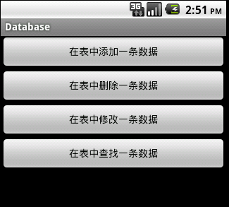



程序界面

Slide 36
Content provider

Slide 37
ContentProvider
在Android中，ContentProvider是数据对外的接
口，程序通过ContentProvider访问数据而不需要关
心数据具体的存储及访问过程，这样既提高了数据的
访问效率，同时也保护了数据。Activity类中有一个
继承自ContentWapper的getContentResolver()无
参数方法，该方法返回一个ContentResolver对象，
通过调用其query、insert、update、delete方法访
问数据。这几个方法的第一个参数均为URI型，用来
标识资源。

Slide 38
Android的ContentProvider URI有固定的形式：
content : //contract / people
前缀：固定为content : //
认证：contract 资源的唯一标识符
路径：people 具体的资源类型

Slide 39
ContentProvider 如何向外界提供数据？
Android提供了ContentProvider，一个程序可以通过实现一个ContentProvider的抽象接口将自己的数据完全暴露出去，而且ContentProviders是以类似数据库中表的方式将数据暴露，也就是说ContentProvider就像一个“数据库”。那么外界获取其提供的数据，也就应该与从数据库中获取数据的操作基本一样，只不过是采用URI来表示外界需要访问的“数据库”。至于如何从URI中识别出外界需要的是哪个“数据库”，这就是Android底层需要做的事情了。ContentProvider向外界提供数据操作的接口：
query(Uri, String[], String, String[], String)
insert(Uri, ContentValues)
update(Uri, ContentValues, String, String[])
delete(Uri, String, String[])

Slide 40
ContentProvider 如何组织数据？
组织数据主要包括：存储数据，读取数据，以数据库
的方式暴露数据。数据的存储需要根据设计的需求，
选择合适的存储结构，首选数据库，当然也可以选择
本地其他文件，甚至可以是网络上的数据。数据的读
取，以数据库的方式暴露数据这就要求，无论数据是
如何存储的，数据最后必须以数据的方式访问。

Slide 41
如何创建ContentProvider?
可通过2种方法：创建一个属于你自己的
ContentProvider或者将你的数据添加到一个已经存
在的ContentProvider中，当然前提是有相同数据类
型并且有写入Content provider的权限。
实现方法：
1.实现一个ContentProvider的子类，并实现其重载
方法
2.在AndroidManifest.xml中添加Provider的声明

Slide 42

制作开放数据的单词本应用
需求：
  开发单词本应用，用户可添加自己学习过程中遇到的英语单词并作注释，单词保存在sqlite数据库中。
  其他应用中可根据需要访问单词本应用保存在数据库中的数据。
  如：某娱乐软件的界面下端可随机出现一些记录的生词，帮助用户在不经意中加强对单词的记忆。

Slide 43
制作开放数据的单词本应用
步骤：
  开发单词本应用，设计数据库。
  添加ContentProvider子类，开放数据库数据。
  注册自定义ContentProvider后，编写新的工程调用ContentProvider提供的数据

Slide 44
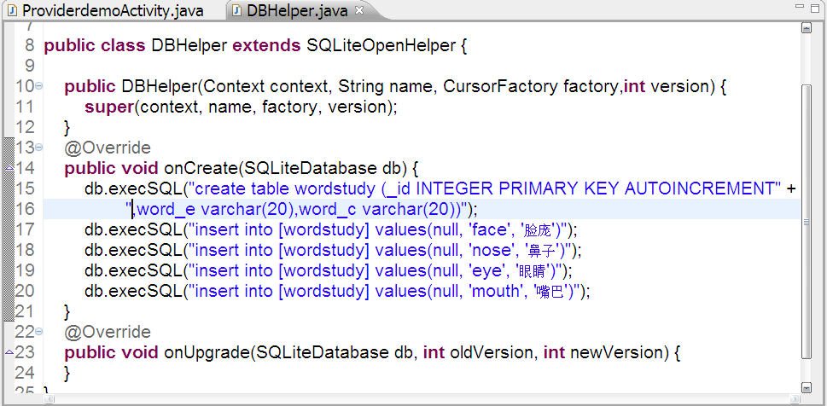
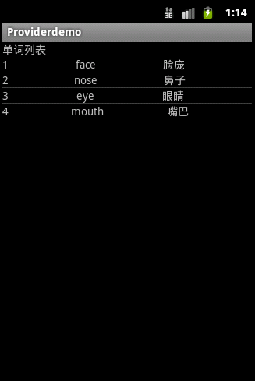
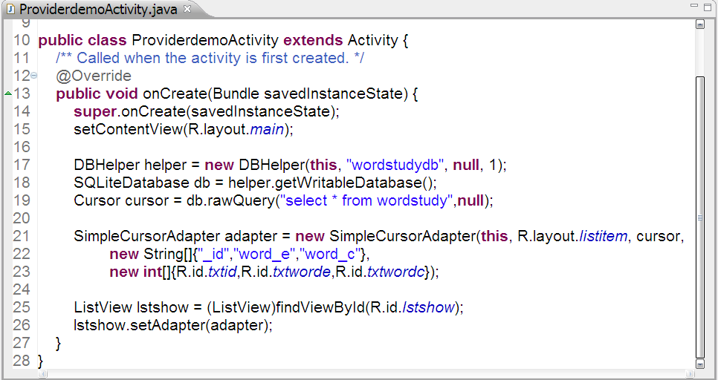
单词本应用简单实现

Slide 45
添加ContentProvider
创建UriMatcher对象并映射URI
public class WordStudyProvider extends ContentProvider {
public static UriMatcher matcher = new UriMatcher(UriMatcher.NO_MATCH);
static{
matcher.addURI("com.demo.wordstudyprovider", "wordstudy", 1);
}
DBHelper helper;
@Override
public boolean onCreate() {
helper = new DBHelper(this.getContext(), "wordstudydb", null, 1);
return true;
}
@Override
public Cursor query(Uri uri, String[] columns, String selection,
String[] selectionArgs, String sortOrder) {
SQLiteDatabase db = helper.getReadableDatabase();
Cursor cursor=null;
if(matcher.match(uri)==1){
cursor = db.rawQuery("select * from wordstudy",null);
}
return cursor;
}
………………………..
}
在onCreate方法中创建数据库对象
判断URI，返回查询结果Cursor对象

Slide 46
注册ContentProvider
<application
android:icon="@drawable/ic_launcher"
android:label="@string/app_name" >
<activity>…… </activity>
<provider
android:name="WordStudyProvider"
android:authorities="com.demo.wordstudyprovider"
>
</provider>
</application>
使用<provider>标签注册
注册ContentProvider的Uri

Slide 47
新建应用，调用contentProvider
public class WordStudyProviderTestActivity extends Activity {
@Override
public void onCreate(Bundle savedInstanceState) {
super.onCreate(savedInstanceState);
setContentView(R.layout.main);
Cursor cursor = getContentResolver().query(
Uri.parse("content://com.demo.wordstudyprovider/wordstudy"),
null, null, null, null);
SimpleCursorAdapter adapter = new SimpleCursorAdapter(
this, R.layout.listitem, cursor,
new String[]{"_id","word_e","word_c"},
new int[]{R.id.txtid,R.id.txtworde,R.id.txtwordc});
ListView lstshow = (ListView)findViewById(R.id.lstshow);
lstshow.setAdapter(adapter);
}
}
调用ContentResolver的query方法返回查询结果Cursor
指定contentProvider的uri

Slide 48
谢谢

